Slide 1
第2章 如何衡量宏观经济表现
GDP
物价指数
失业率

Slide 2
2002年一些国家和地区的人均GNP比较
国家或地区 | 人均GNP |  | 按购买力平价折算的人均GNP
 | 数值（美元） | 世界排名 | 数值（美元） | 世界排名
低收入国家或地区 | 430
中低收入国家或地区 | 1400
中等收入国家或地区 | 1850
中上收入国家或地区 | 5110
高收入国家或地区 | 26490
美国 | 35400 | 6 | 36110 | 4
日本 | 43239 | 2 | 27380 | 20
中国 | 960 | 136 | 4520 | 125
中国香港 | 24690 | 16 | 27490 | 18
韩国 | 9930 | 53 | 16960 | 51
新加坡 | 20690 | 27 | 23730 | 31
俄国 | 2130 | 99 | 8080 | 83
数据来源：世界银行年度发展报告（2004年）

Slide 3
2010年一些国家和地区的人均GNI比较
国家或地区 | 人均GNI |  | 按PPP折算人均GNI
 | 数值(美元) | 世界排名 | 数值(美元) | 世界排名
低收入国家或地区 | 528 |  | 1306
中等收入国家或地区 | 3765 |  | 6812
中低收入国家或地区 | 1654 |  | 3711
中上收入国家或地区 | 5886 |  | 9952
高收入国家或地区 | 38696 |  | 37319
美国 | 47390 | 18 | 47360 | 18
日本 | 41850 | 28 | 34640 | 35
新加坡 | 40070 | 30 | 55790 | 54
中国香港 | 32780 | 37 | 47480 | 17
韩国 | 19890 | 56 | 29010 | 48
俄罗斯 | 9900 | 79 | 19190 | 70
中国 | 4270 | 121 | 7640 | 118
资料来源：World Bank, World Development Indicators.

Slide 4
2014年一些国家和地区的人均GNI比较
国家或地区 | 人均GNI（美元） |  | 按PPP折算人均GNI
 | 数值 | 世界排名 | 数值 | 世界排名
低收入国家或地区 | 626 |  | 1570
中低等收入国家或地区 | 2012 |  | 5998
中等收入国家或地区 | 4653 |  | 9652
中高等收入国家或地区 | 7873 |  | 14149
高收入国家或地区 | 38317 |  | 40762
美国 | 55200 |  | 55860
日本 | 42000 |  | 37920
新加坡 | 55150 |  | 80270
中国香港 | 40320 |  | 56570
韩国 | 27090 |  | 34620
俄罗斯 | 13210 |  | 24710
中国 | 7380 |  | 13130
数据来源：world bank database
return

Slide 5
2017年， 人民币元
GDP（亿元） 82.7122
GNI （亿元） 82.5016
人均GDP （元） 59660
（8836$）
人均可支配收入（元） 25974

Slide 6
2.1 收入、支出与宏观经济循环流转
收入、产出与支出
收入 ⬄ 产出 = 支出

Slide 7
2.1 收入、支出与宏观经济循环流转
总供给与总需求
总供给：产出（收入）
总需求：各个部门的支出。我们称个人、政府、企业、国外团体等为各个部门。

Slide 8
2.1 收入、支出与宏观经济循环流转
存量与流量
存量stock：按照时点计算的量，受流量的影响
流量flow：按照时段计算的量，不断发生或在不断变化的量
关系：存量受到流量的影响，也会从存量中产生流量
例子：水库的例子。
流量：降雨，河流入库；蒸发，泄流，渗漏
存量：库容，水平面。

Slide 9
存量 | 财富 | 储蓄 （存款余额） | 货币发行量 | 资本 | 外汇储备
流量 | 收入 | 储蓄 （存款行为） | 货币存量 | 投资 | 出口创汇
 | 消费 | 动用储蓄 （取款行为） |  | 折旧 | 进口动用外汇
 |  | 利息收入

Slide 10
Circular Flow at Macro Level
GDP ：
当前生产
流量
增加存量
消耗（私人与政府）
物质资本或财富
积累：储蓄投资和出口
劳动
消耗（私人消费与政府使用）
增值
人力资本
生产
技术
源泉
自然资源
物质资本
return

Slide 11
煤炭
卖给居民
卖给电厂
电力
iPhones手机
纽约中国银行业务收入
中国在中东劳务输出收入
机床
卖出一块土地
卖土地支付地产商佣金
保时捷卡宴汽车
哈弗汽车
2.2 国内生产总值
GDP
Total market value of final goods and services produced within an economy during a given period.

Slide 12
2.2 国内生产总值
国内生产总值：Gross Domestic Product
国内（本地）domestic
“总值”gross
最终final
市场价值market value
一定时期➔流量
生产出来
国内生产总值
一个经济体在一定时期内生产的全部最终产品和服务的市场价值总和

Slide 13
 | Production Phase | Value | Value added
Intermediate goods | Cotton | 100 | 100
 | Cotton yarn | 200 | 100
 | Cotton fabric | 400 | 200
Final goods | Dresses | 1000 | 600
 | Value in total | 1700 | 1000

Slide 14
 | Production Phase | Value | Value added
Intermediate goods | Cotton | 100 | 100
 | Cotton yarn | 200 | 100
 | Cotton fabric | 400 | 200
Final goods | Dresses | 1000 | 600
 | Value in total | 1700 | 1000

Slide 15
关于GDP核算的基本原则：
所有的生产核算在内
原则上不重复计算
折旧的部分不得不重复计算
如果将折旧这部分重复计算排除在外，就得到国内生产净值NDP

Slide 16
2.2 国内生产总值
国内生产总值：哪些包括在内？一些特殊项目的处理
住宅提供的服务
政府提供的服务
地下经济不包括在内
耐用品提供的服务不包括在内

Slide 17
2.2 国内生产总值
国内生产总值与国民生产总值（GNP或GNI）
GNP = GDP + 本国（本地）居民在境外获得的收入
- 国外（境外）居民在本国（本地）获得的 收入

Slide 18
2.2 国内生产总值
关于GDP核算的经济学寓言
GDP寓言之一：两个经济学家创造GDP
GDP寓言之二：车祸增加GDP
GDP寓言之三：凯恩斯的想法

Slide 19
2.3 与GDP相关的指标
国民生产总值
GNP = GDP + 本国（本地）居民在境外获得的收入
- 国外（境外）居民在本国（本地）获得的
收入
国民生产净值：Net National Product, 89% of GDP
国民收入domestic income
个人收入Personal Income
个人可支配收入disposable personal income

Slide 20
 | Depreciation
Gross National Product |  | Indirect tax
 | Net Domestic Product |  | Retained profit Corporate profit tax Social insurance
 |  | DomesticIncome |  | Personal income tax Non tax payment
 |  |  | Personal Income | Disposable Personal Income
 |  | Subsidies to firms
 |  |  | Transfer from gov. Net interest from gov.

Slide 21
2.4 国内生产总值的构成：从支出的角度看
消费
总投资 | 固定投资 | + 净固定投资
 |  | + 重置投资
 | 存货投资 | + 期末存货存量
 |  | - 期初存货存量
政府购买
国外净购买 | +出口
 | -进口

Slide 22
2.5 国内生产总值的构成：收入的角度
GDP = wage and salary + interest + rent + profit
+depreciation
+ tax – government transfer

Slide 23
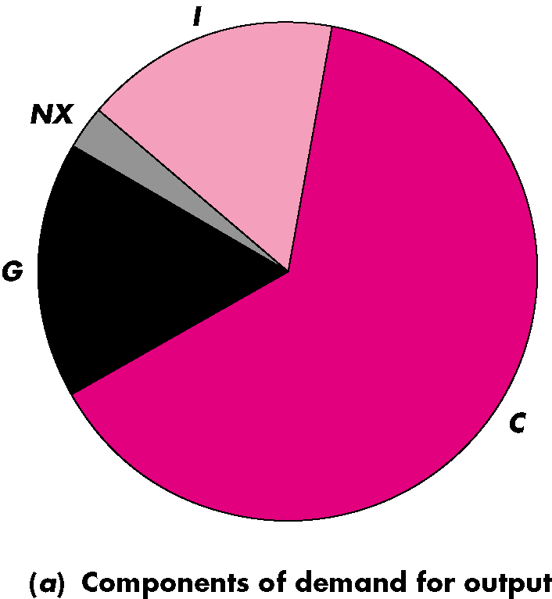

Slide 24
Expenditure on GDP and Components of Aggregate Demand
spending on domestic products
GDP ≡ C + I + G + （X-M）
spending by domestic sectors
C——Consumption spending
I——private gross investment: purchasing equipments and plants, accumulating inventories, and buying or building new houses.
G——Government purchases
X——Export
M——Import
X-M——Net export

Slide 25

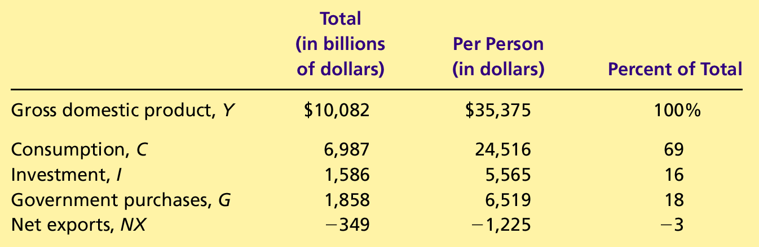
GDP and Its Components

Slide 26
美国2011年的需求构成
 | 总量(亿美元) | Per person | Percent of total
GDP | 15,0877 | 4,8204 | 100%
消费 | 10,7226 | 3,4258 | 71.7
投资 | 1,9136 | 6114 | 12.7
政府购买 | 3,0297 | 9680 | 20.1
净出口 | -5782 | -1847 | -3.8

Slide 27
 | 中国外贸依存度：外贸占GDP比重
 | 2001 | 2004 | 2006 | 2007 | 2009 | 2010
进出口 | 43.95% | 69.3% | 65.75％ | 67.05% | 44.28% | 50.16%
出口 | 22.94% | 35.6% | 36.19％ | 37.57% | 24.11% | 26.62%
进口 | 21% | 33.7% | 28.44％ | 29.48% | 20.17% | 23.53%
净出口 | 1.94% | 1.92% | 6.63％ | 8.09% | 3.93% | 3.09%

Slide 28
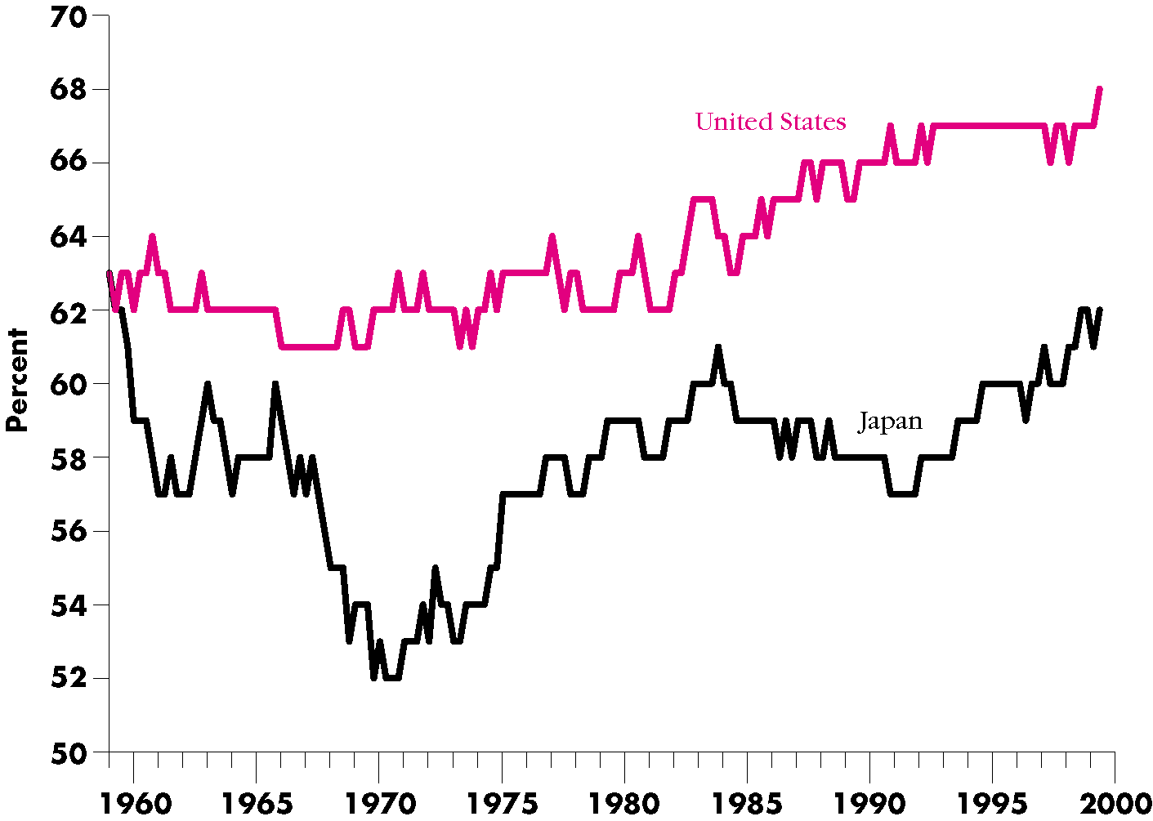
CONSUMPTION AS A SHARE OF GDP: UNITED STATES AND JAPAN, 1960-2000
Source: Haver Analytics Database and www.economagic.com

Slide 29
2.6 GDP核算存在的问题：
GDP不等同于经济福利
一些有价值的活动未能统计进来
家务活动
地下经济
闲暇
质量的改善未被正确估算
不能带来福利改善的产品也计算进去，如武器。
对人们福利的负面影响未被剔出，如污染.

Slide 30
如何看待这问题
GDP着眼于生产的结果，尤其是通过市场反应了其价值的生产的结果
如果着眼于人们福利是否改善，那么GDP核算存在很大的局限性。
人们也提出很多改进指标，如净经济福利尺度NEW，绿色GDP，人文发展指数HDI等。
但是，NEW等指标过于主观，缺乏操作性，因此无法取代GDP。GDP是所有有缺陷指标中缺陷最少的指标

Slide 31
2.7 实际GDP与名义GDP
Nominal Value
Actual GDP
Real value
GDP
Nominal Value
Potential GDP or
Full employment GDP
Real Value

Slide 32
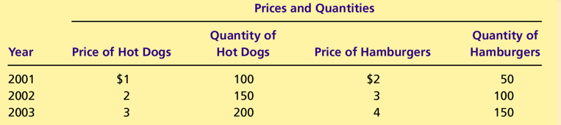
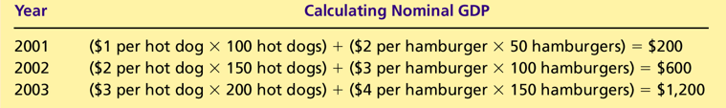
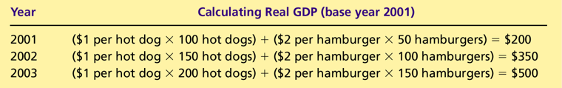
Real and Nominal GDP

Slide 33
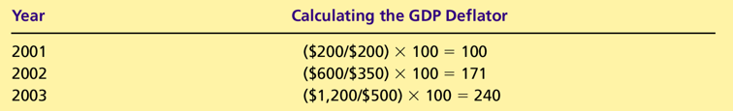
Real and Nominal GDP

Slide 34
2.8 价格指数
如何编制价格指数
面包 公交 报纸 苹果
基年价格(P₀) 1.50 1.20 1.00 2.00
基年数量 (Q₀) 100 500 400 50
t年价格 (P_{t}) 1.40 1.50 1.00 3.00
t年数量 (Q_{t}) 100 600 400 20
W¹P_{t}¹ + W² P_{t}²+ W³ P_{t}³ + ……
Price Index t =————————————— ×100
W¹P₀¹ + W² P₀²+ W³ P₀³ + ……

Slide 35
W¹P_{t}¹ + W² P_{t}²+ W³ P_{t}³ + ……
Price Index t =————————————— ×100
W¹P₀¹ + W² P₀²+ W³ P₀³ + ……
Q₁¹ P₁¹ + Q₁² P₁²+ Q₁³ P₁³ + ……
Price Index 1 =————————————— ×100
Q₁¹ P₀¹ + Q₁² P₀²+ Q₁² P₀³ + ……
Q₀¹ P₀¹ + Q₀² P₀²+ Q₀³ P₀³ + ……
Price Index 0 =————————————— ×100=100
Q₀¹ P₀¹ + Q₁² P₀²+ Q₀² P₀³ + ……

Slide 36
GDP平减指数 （GDP Deflator）
GDP Deflator = (名义 GDP / 实际GDP) × 100
Q_{t}¹P_{t}¹ + Q_{t}²P_{t}²+ Q_{t}³ P_{t}³ + ……
= ————————————— ×100
Q_{t}¹P₀¹ + Q_{t}²P₀²+ Q_{t}³ P₀³ + ……
消费物价指数 Consumer Price Index (around 200 categories)
W¹P_{t}¹ + W² P_{t}²+ W³ P_{t}³ + ……
CPI = ————————————— ×100
W¹P₀¹ + W² P₀²+ W³ P₀³ + ……
生产物价Producer Price Index (800 categories in U.S.)

Slide 37
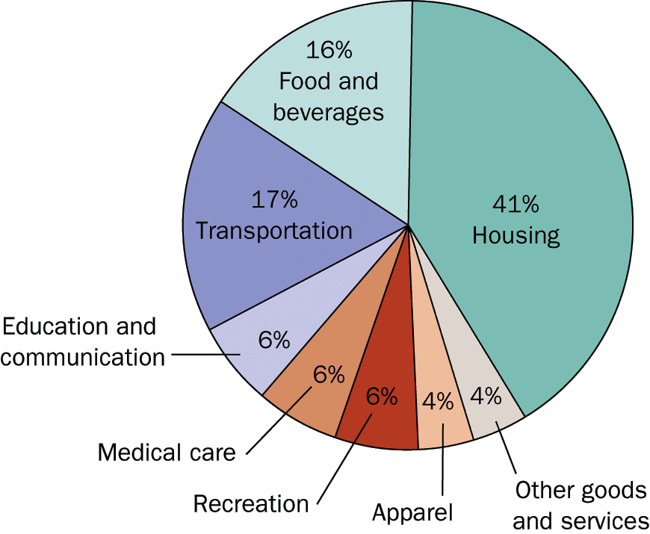
The Typical Basket of Goods and Services
Notes:
易宪容:CPI失真扭曲经济行为亟待调整
中外CPI构成中“居住”类价格的内涵及权重比较(张青；10月29日 ：《中国经济时报》 )
美国的CPI包括8个大类、211个基本分类、38个地区指数。每个基本分类所占的权重，随着居民消费支出的结构变动而相应调整，每两年调整一次。其中“居住”包括：居住费用（占CPI的30.64％），燃料及公共服务（占CPI的4.38％）；家具及生活用品（占CPI的5.02％）。在第一项“居住费用”中又具体包括：房租、外出居住支出、房屋保险、自有住房的虚拟租金四项，各项在CPI中的比重分别为6.13％、2.97％、0.35％、21.20％。从中不难看出，在美国CPI构成中，居住类占比重最大，为41.79％。而居住类中的“自有住房的虚拟租金”所占比重最大，为21.20％。所谓自有住房的虚拟租金，是指居民若没有自有住房而另租同等条件住房所支付的等值租金。

Slide 41
2006年全国价格指数
指 标 | 全 国
 |  |  | 城 市 |  |  | 农 村
居民消费价格 | 1.5 |  | 1.5 |  |  | 1.5
食 品 | 2.3 |  | 2.5 |  |  | 2.1
其中：粮食 | 2.7 |  | 2.7 |  |  | 2.9
烟酒及用品 | 0.6 |  | 0.8 |  |  | 0.3
衣 着 | -0.6 |  | -0.6 |  |  | -0.4
家庭设备用品及服务 | 1.2 |  | 1.3 |  |  | 1.0
医疗保健及个人用品 | 1.1 |  | 0.9 |  |  | 1.5
交通和通信 | -0.1 |  | -0.7 |  |  | 1.3
娱乐教育文化用品及服务 | -0.5 |  | 0.0 |  |  | -1.4
居 住 | 4.6 |  | 4.7 |  |  | 4.6

Slide 43
GDP平减指数与CPI的区别
构成不同：全部和部分的差别
权重不同：以产量做权重和固定权重
是否包括进口：

Slide 44
2.9失业率

Slide 45
失业率= 失业人数
劳动力
× 100
劳动力的参与率= 劳动力
成年人口
× 100

Slide 46
劳动力由劳动年龄人口中有劳动意愿的人口构成；劳动力包括就业者和失业者。
中国国家统计局没有明确定义劳动年龄人口，但是会关注15-59岁的人口数量。
但是它明确定义了一个类似于美国劳动年龄人口的指标——经济活动人口。经济活动人口是指在16周岁及以上，有劳动能力，参加或要求参加社会经济活动的人口。
中国国家统计局只定义了城镇登记失业人员：指有非农业户口，在一定的劳动年龄内（16周岁至退休年龄），有劳动能力，无业而要求就业，并在当地劳动保障部门进行失业登记的人员。

